Slide 1



Индивидуальный проект по темам «Классы» и «Наследование»
Выполнила:
Гусева Е.А. ИСТ-23-2
Нижний Новгород
2025

Slide 2



Задание
Реализация кода - Класс Train
Реализация кода - Класс Station
Проверка работы кода
CОДЕРЖАНИЕ

Slide 3
Задание
Вариант 8
Описать класс «поезд», содержащий следующие закрытые поля:
• название пункта назначения;
• номер поезда (может содержать буквы и цифры);
• время отправления.
Предусмотреть свойства для получения состояния объекта.
Описать класс «вокзал», содержащий закрытый массив поездов. Обеспечить следующие возможности:
• вывод информации о поезде по номеру с помощью индекса;
• вывод информации о поездах, отправляющихся после введенного с клавиатуры
времени;
• перегруженную операцию сравнения, выполняющую сравнение времени отправления
двух поездов;
• вывод информации о поездах, отправляющихся в заданный пункт назначения.
Информация должна быть отсортирована по времени отправления. Написать программу, демонстрирующую все разработанные элементы классов.

Slide 4
Реализация кода - Класс Train
Приватные поля:
private:
string destination;
string number;
int departure_time;
Публичный конструктор:
Вызов метода parseTime для преобразования строки времени и присвоения результата полю departure_time
Train(const string& dest, const string& num, const string& time)
: destination(dest), number(num) {
departure_time = parseTime(time);
}
Метод для форматированного вывода времени:
Преобразует время в минутах обратно в строку формата "HH:MM"
string getTimeString() const {
ostringstream oss;
oss << setw(2) << setfill('0') << departure_time / 60 << ":"
<< setw(2) << setfill('0') << departure_time % 60;
return oss.str();}
Приватный метод parseTime:
метод преобразует строку времени в формате "HH:MM" в количество минут.
int parseTime(const string& time) {
int hours, minutes;
char colon;
istringstream iss(time);
if (!(iss >> hours >> colon >> minutes) || colon != ':' ||
hours < 0 || hours >= 24 || minutes < 0 || minutes >= 60) {
throw invalid_argument("Неверный формат времени");
}
return hours * 60 + minutes;
}
Методы для получения значений приватных полей:
Все помечены как const, так как не изменяют состояние объекта.
string getDestination() const { return destination; }
string getNumber() const { return number; }
int getDepartureTime() const { return departure_time; }
Перегрузка оператора <:
Позволяет сортировать поезда по времени.
bool operator<(const Train& other) const {
return departure_time < other.departure_time;}

Slide 5
Реализация кода - Класс Station
Метод вывода поездов, отправляющихся после указанного времени:
void printAfterTime(const string& time) const {
vector<Train> filtered;
try {
int target = Train("", "", time).getDepartureTime();
for (const auto& t : trains) {
if (t.getDepartureTime() > target) filtered.push_back(t); }}
Фильтрация поездов - добавление в результат тех, у кого время отправления больше указанного.
Метод вывода информации о поезде по индексу:
void printByIndex(size_t index) const {
if (index >= trains.size()) {
cout << "Неверный индекс!" << endl;
return; }
const Train& t = trains[index];
cout << "Поезд №" << t.getNumber() << " в " << t.getDestination()
<< " отправляется в " << t.getTimeString() << endl;}
Приватные поля:
Вектор для хранения информации о поездах
private:
vector<Train> trains;
Метод добавления поезда:
Метод принимает константную ссылку на объект Train и добавляет его в вектор trains
void addTrain(const Train& train) {
trains.push_back(train);
}

Slide 6
Реализация кода
Метод вывода поездов по пункту назначения.
void printByDestination(const string& dest) const {
vector<Train> result;
for (const auto& t : trains) {
if (t.getDestination() == dest) result.push_back(t);}
sort(result.begin(), result.end());
if (result.empty()) {
cout << "Нет поездов в " << dest << endl;
return;}
cout << "Поезда в " << dest << ":\n";
for (const auto& t : result) {
cout << "- №" << t.getNumber() << " в " << t.getTimeString() << endl;}}
Сортировка найденных поездов по времени отправления
sort(filtered.begin(), filtered.end());
if (filtered.empty()) {
cout << "Нет подходящих поездов" << endl;
return;
}
Проверка, были ли найдены подходящие поезда.
cout << "Поезда после " << time << ":\n";
for (const auto& t : filtered) {
cout << "- №" << t.getNumber() << " в " << t.getDestination()
<< " (" << t.getTimeString() << ")\n";}
Вывод отформатированного списка подходящих поездов.
Поиск по индексу
const Train& operator[](size_t index) const {
return trains.at(index);
}
size_t getTotalTrains() const {
return trains.size();
}

Slide 7
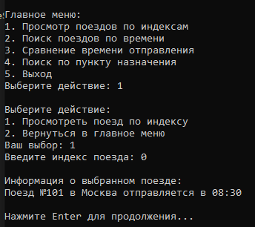
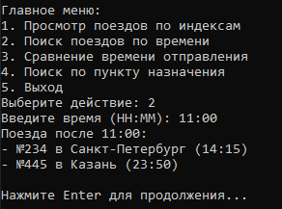
Проверка работы кода

Slide 8
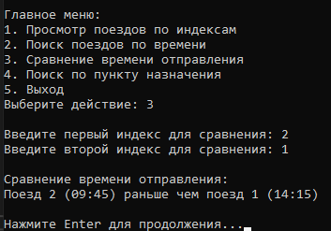
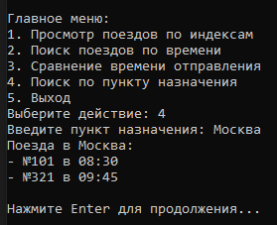
Проверка работы кода

Slide 9


Спасибо
за внимание!
2025 год

